Slide 1

离心间
蛋白提取间
压滤间
试剂配制间
组分库
房间
反应罐
缓冲液罐
缓冲液流量计
酒精流量计
配液罐
板框
离心机
仪器
自控系统
CIP
系统
平衡液罐
Notes:
D1217

Slide 2

离心间
蛋白提取间
压滤间
试剂配制间
组分库
房间
反应罐
缓冲液罐
缓冲液流量计
酒精流量计
配液罐
板框
离心机
仪器
自控系统
CIP
系统
平衡液罐

Slide 3

离心间
蛋白提取间
压滤间
试剂配制间
组分库
房间
反应罐
缓冲液罐
缓冲液流量计
酒精流量计
配液罐
板框
离心机
仪器
自控系统
CIP
系统
平衡液罐

Slide 4

离心间
蛋白提取间
压滤间
试剂配制间
组分库
房间
反应罐
缓冲液罐
缓冲液流量计
酒精流量计
配液罐
板框
离心机
仪器
自控系统
CIP
系统
平衡液罐

Slide 5

离心间
蛋白提取间
压滤间
试剂配制间
组分库
房间
反应罐
缓冲液罐
缓冲液流量计
酒精流量计
配液罐
板框
离心机
仪器
自控系统
CIP
系统
平衡液罐

Slide 6
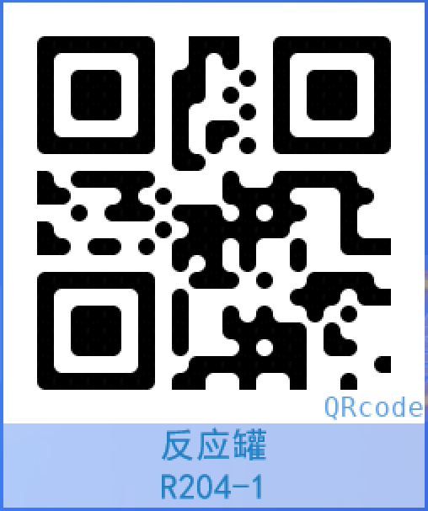
R204-1
R204-2
R204-3
R204-4
R204-5
R204-6
R204-7
房间
反应罐
缓冲液罐
缓冲液流量计
酒精流量计
配液罐
板框
离心机
仪器
自控系统
CIP
系统
平衡液罐

Slide 7

R204-1
R204-2
R204-3
R204-4
R204-5
R204-6
R204-7
房间
反应罐
缓冲液罐
缓冲液流量计
酒精流量计
配液罐
板框
离心机
仪器
自控系统
CIP
系统
平衡液罐

Slide 8

R204-1
R204-2
R204-3
R204-4
R204-5
R204-6
R204-7
房间
反应罐
缓冲液罐
缓冲液流量计
酒精流量计
配液罐
板框
离心机
仪器
自控系统
CIP
系统
平衡液罐

Slide 9

R204-1
R204-2
R204-3
R204-4
R204-5
R204-6
R204-7
房间
反应罐
缓冲液罐
缓冲液流量计
酒精流量计
配液罐
板框
离心机
仪器
自控系统
CIP
系统
平衡液罐

Slide 10

R204-1
R204-2
R204-3
R204-4
R204-5
R204-6
R204-7
房间
反应罐
缓冲液罐
缓冲液流量计
酒精流量计
配液罐
板框
离心机
仪器
自控系统
CIP
系统
平衡液罐

Slide 11

R204-1
R204-2
R204-3
R204-4
R204-5
R204-6
R204-7
房间
反应罐
缓冲液罐
缓冲液流量计
酒精流量计
配液罐
板框
离心机
仪器
自控系统
CIP
系统
平衡液罐

Slide 12

R204-1
R204-2
R204-3
R204-4
R204-5
R204-6
R204-7
房间
反应罐
缓冲液罐
缓冲液流量计
酒精流量计
配液罐
板框
离心机
仪器
自控系统
CIP
系统
平衡液罐

Slide 13
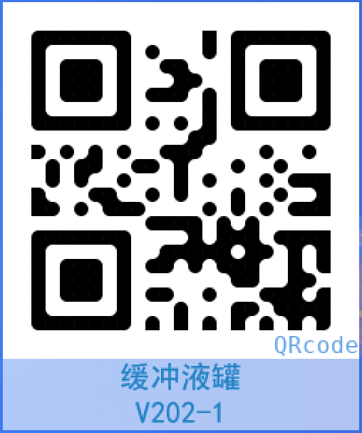
V202-1
V202-2
V202-3
V202-4
V202-5
V202-6
V202-7
房间
反应罐
缓冲液罐
缓冲液流量计
酒精流量计
配液罐
板框
离心机
仪器
自控系统
CIP
系统
平衡液罐

Slide 14
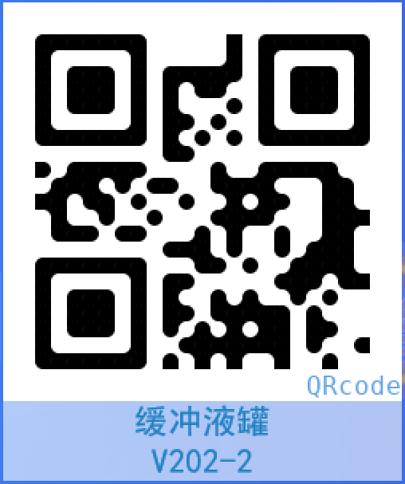
V202-1
V202-2
V202-3
V202-4
V202-5
V202-6
V202-7
房间
反应罐
缓冲液罐
缓冲液流量计
酒精流量计
配液罐
板框
离心机
仪器
自控系统
CIP
系统
平衡液罐

Slide 15
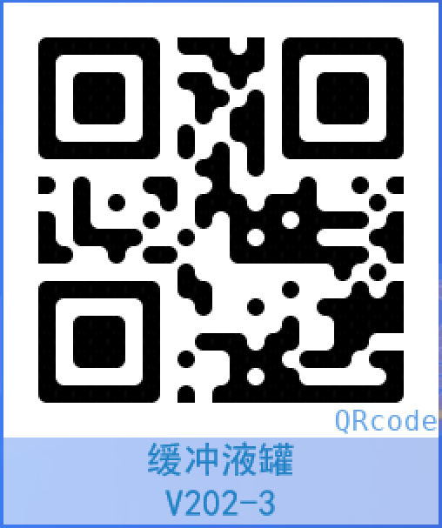
V202-1
V202-2
V202-3
V202-4
V202-5
V202-6
V202-7
房间
反应罐
缓冲液罐
缓冲液流量计
酒精流量计
配液罐
板框
离心机
仪器
自控系统
CIP
系统
平衡液罐

Slide 16
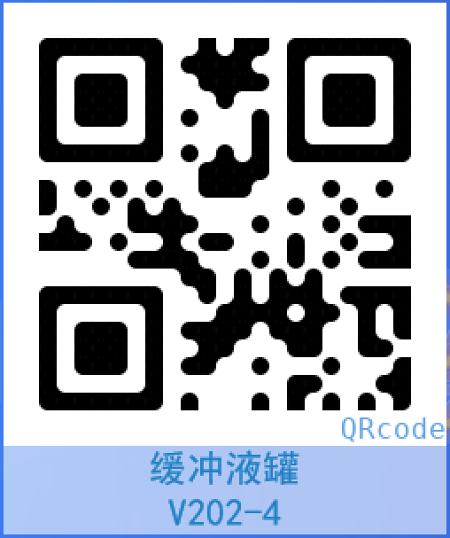
V202-1
V202-2
V202-3
V202-4
V202-5
V202-6
V202-7
房间
反应罐
缓冲液罐
缓冲液流量计
酒精流量计
配液罐
板框
离心机
仪器
自控系统
CIP
系统
平衡液罐

Slide 17

V202-1
V202-2
V202-3
V202-4
V202-5
V202-6
V202-7
房间
反应罐
缓冲液罐
缓冲液流量计
酒精流量计
配液罐
板框
离心机
仪器
自控系统
CIP
系统
平衡液罐

Slide 18

V202-1
V202-2
V202-3
V202-4
V202-5
V202-6
V202-7
房间
反应罐
缓冲液罐
缓冲液流量计
酒精流量计
配液罐
板框
离心机
仪器
自控系统
CIP
系统
平衡液罐

Slide 19
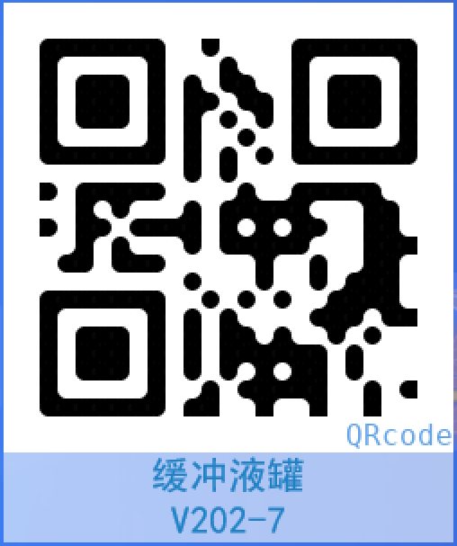
V202-1
V202-2
V202-3
V202-4
V202-5
V202-6
V202-7
房间
反应罐
缓冲液罐
缓冲液流量计
酒精流量计
配液罐
板框
离心机
仪器
自控系统
CIP
系统
平衡液罐

Slide 20

JXY-182
JXY-184
JXY-186
JXY-188
JXY-190
JXY-220
JXY-222
房间
反应罐
缓冲液罐
缓冲液流量计
酒精流量计
配液罐
板框
离心机
仪器
自控系统
CIP
系统
平衡液罐

Slide 21

JXY-182
JXY-184
JXY-186
JXY-188
JXY-190
JXY-220
JXY-222
房间
反应罐
缓冲液罐
缓冲液流量计
酒精流量计
配液罐
板框
离心机
仪器
自控系统
CIP
系统
平衡液罐

Slide 22

JXY-182
JXY-184
JXY-186
JXY-188
JXY-190
JXY-220
JXY-222
房间
反应罐
缓冲液罐
缓冲液流量计
酒精流量计
配液罐
板框
离心机
仪器
自控系统
CIP
系统
平衡液罐

Slide 23

JXY-182
JXY-184
JXY-186
JXY-188
JXY-190
JXY-220
JXY-222
房间
反应罐
缓冲液罐
缓冲液流量计
酒精流量计
配液罐
板框
离心机
仪器
自控系统
CIP
系统
平衡液罐

Slide 24

JXY-182
JXY-184
JXY-186
JXY-188
JXY-190
JXY-220
JXY-222
房间
反应罐
缓冲液罐
缓冲液流量计
酒精流量计
配液罐
板框
离心机
仪器
自控系统
CIP
系统
平衡液罐

Slide 25

JXY-182
JXY-184
JXY-186
JXY-188
JXY-190
JXY-220
JXY-222
房间
反应罐
缓冲液罐
缓冲液流量计
酒精流量计
配液罐
板框
离心机
仪器
自控系统
CIP
系统
平衡液罐

Slide 26

JXY-182
JXY-184
JXY-186
JXY-188
JXY-190
JXY-220
JXY-222
房间
反应罐
缓冲液罐
缓冲液流量计
酒精流量计
配液罐
板框
离心机
仪器
自控系统
CIP
系统
平衡液罐

Slide 27

JXY-183
JXY-185
JXY-187
JXY-189
JXY-191
JXY-221
JXY-223
房间
反应罐
缓冲液罐
缓冲液流量计
酒精流量计
配液罐
板框
离心机
仪器
自控系统
CIP
系统
平衡液罐

Slide 28

JXY-183
JXY-185
JXY-187
JXY-189
JXY-191
JXY-221
JXY-223
房间
反应罐
缓冲液罐
缓冲液流量计
酒精流量计
配液罐
板框
离心机
仪器
自控系统
CIP
系统
平衡液罐

Slide 29

JXY-183
JXY-185
JXY-187
JXY-189
JXY-191
JXY-221
JXY-223
房间
反应罐
缓冲液罐
缓冲液流量计
酒精流量计
配液罐
板框
离心机
仪器
自控系统
CIP
系统
平衡液罐

Slide 30

JXY-183
JXY-185
JXY-187
JXY-189
JXY-191
JXY-221
JXY-223
房间
反应罐
缓冲液罐
缓冲液流量计
酒精流量计
配液罐
板框
离心机
仪器
自控系统
CIP
系统
平衡液罐

Slide 31

JXY-183
JXY-185
JXY-187
JXY-189
JXY-191
JXY-221
JXY-223
房间
反应罐
缓冲液罐
缓冲液流量计
酒精流量计
配液罐
板框
离心机
仪器
自控系统
CIP
系统
平衡液罐

Slide 32

JXY-183
JXY-185
JXY-187
JXY-189
JXY-191
JXY-221
JXY-223
房间
反应罐
缓冲液罐
缓冲液流量计
酒精流量计
配液罐
板框
离心机
仪器
自控系统
CIP
系统
平衡液罐

Slide 33
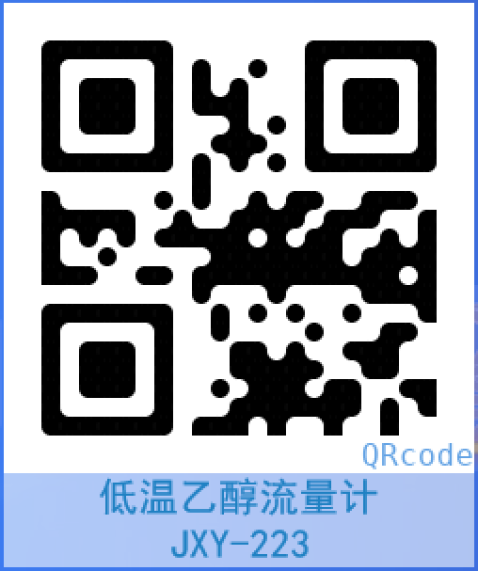
JXY-183
JXY-185
JXY-187
JXY-189
JXY-191
JXY-221
JXY-223
房间
反应罐
缓冲液罐
缓冲液流量计
酒精流量计
配液罐
板框
离心机
仪器
自控系统
CIP
系统
平衡液罐

Slide 34

R203-1
房间
反应罐
缓冲液罐
缓冲液流量计
酒精流量计
配液罐
板框
离心机
仪器
自控系统
CIP
系统
平衡液罐

Slide 35

R201-1
R201-2
R202
房间
反应罐
缓冲液罐
缓冲液流量计
酒精流量计
配液罐
板框
离心机
仪器
自控系统
CIP
系统
平衡液罐
Notes:
D1217

Slide 36

R201-1
R201-2
R202
房间
反应罐
缓冲液罐
缓冲液流量计
酒精流量计
配液罐
板框
离心机
仪器
自控系统
CIP
系统
平衡液罐
Notes:
D1217

Slide 37

R201-1
R201-2
R202
房间
反应罐
缓冲液罐
缓冲液流量计
酒精流量计
配液罐
板框
离心机
仪器
自控系统
CIP
系统
平衡液罐
Notes:
D1217

Slide 38

M201-1
M201-2
M201-3
房间
反应罐
缓冲液罐
缓冲液流量计
酒精流量计
配液罐
板框
离心机
仪器
自控系统
CIP
系统
平衡液罐
Notes:
D1217

Slide 39

M201-1
M201-2
M201-3
房间
反应罐
缓冲液罐
缓冲液流量计
酒精流量计
配液罐
板框
离心机
仪器
自控系统
CIP
系统
平衡液罐
Notes:
D1217

Slide 40

M201-1
M201-2
M201-3
房间
反应罐
缓冲液罐
缓冲液流量计
酒精流量计
配液罐
板框
离心机
仪器
自控系统
CIP
系统
平衡液罐
Notes:
D1217

Slide 41

C201-1
C201-2
C201-3
C201-4
C201-5
C201-6
C201-7
房间
反应罐
缓冲液罐
缓冲液流量计
酒精流量计
配液罐
板框
离心机
仪器
自控系统
CIP
系统
平衡液罐

Slide 42
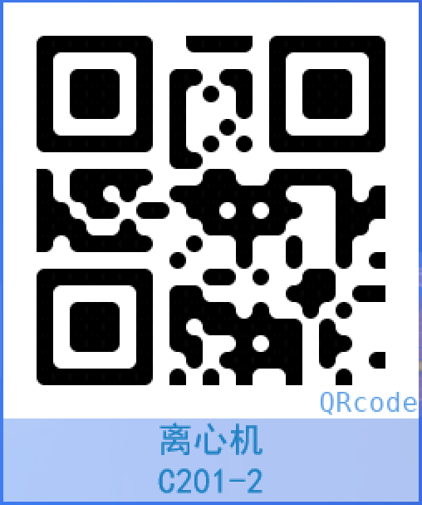
C201-1
C201-2
C201-3
C201-4
C201-5
C201-6
C201-7
房间
反应罐
缓冲液罐
缓冲液流量计
酒精流量计
配液罐
板框
离心机
仪器
自控系统
CIP
系统
平衡液罐

Slide 43

C201-1
C201-2
C201-3
C201-4
C201-5
C201-6
C201-7
房间
反应罐
缓冲液罐
缓冲液流量计
酒精流量计
配液罐
板框
离心机
仪器
自控系统
CIP
系统
平衡液罐

Slide 44

C201-1
C201-2
C201-3
C201-4
C201-5
C201-6
C201-7
房间
反应罐
缓冲液罐
缓冲液流量计
酒精流量计
配液罐
板框
离心机
仪器
自控系统
CIP
系统
平衡液罐

Slide 45

C201-1
C201-2
C201-3
C201-4
C201-5
C201-6
C201-7
房间
反应罐
缓冲液罐
缓冲液流量计
酒精流量计
配液罐
板框
离心机
仪器
自控系统
CIP
系统
平衡液罐

Slide 46

C201-1
C201-2
C201-3
C201-4
C201-5
C201-6
C201-7
房间
反应罐
缓冲液罐
缓冲液流量计
酒精流量计
配液罐
板框
离心机
仪器
自控系统
CIP
系统
平衡液罐

Slide 47

C201-1
C201-2
C201-3
C201-4
C201-5
C201-6
C201-7
房间
反应罐
缓冲液罐
缓冲液流量计
酒精流量计
配液罐
板框
离心机
仪器
自控系统
CIP
系统
平衡液罐

Slide 48

澄明度检测仪
pH计
电导率仪
房间
反应罐
缓冲液罐
缓冲液流量计
酒精流量计
配液罐
板框
离心机
仪器
自控系统
CIP
系统
平衡液罐
Notes:
D1217

Slide 49

澄明度检测仪
pH计
电导率仪
房间
反应罐
缓冲液罐
缓冲液流量计
酒精流量计
配液罐
板框
离心机
仪器
自控系统
CIP
系统
平衡液罐
Notes:
D1217

Slide 50

澄明度检测仪
pH计
电导率仪
房间
反应罐
缓冲液罐
缓冲液流量计
酒精流量计
配液罐
板框
离心机
仪器
自控系统
CIP
系统
平衡液罐
Notes:
D1217

Slide 51

反应
融浆
房间
反应罐
缓冲液罐
缓冲液流量计
酒精流量计
配液罐
板框
离心机
仪器
自控系统
CIP
系统
平衡液罐
Notes:
D1217

Slide 52
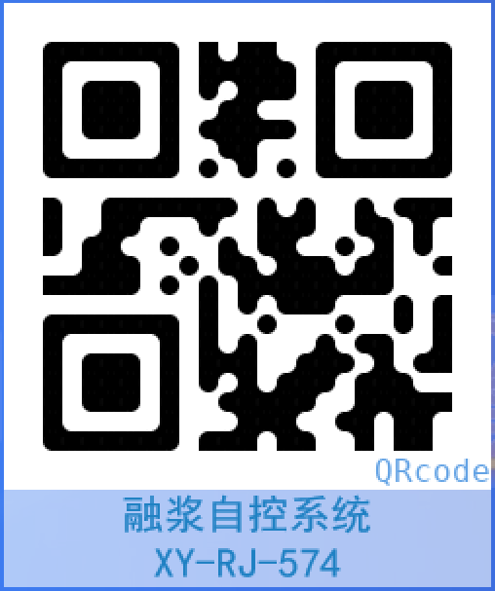
反应
融浆
房间
反应罐
缓冲液罐
缓冲液流量计
酒精流量计
配液罐
板框
离心机
仪器
自控系统
CIP
系统
平衡液罐
Notes:
D1217

Slide 53

反应
融浆
房间
反应罐
缓冲液罐
缓冲液流量计
酒精流量计
配液罐
板框
离心机
仪器
自控系统
CIP
系统
平衡液罐
Notes:
D1217

Slide 54

反应
融浆
房间
反应罐
缓冲液罐
缓冲液流量计
酒精流量计
配液罐
板框
离心机
仪器
自控系统
CIP
系统
平衡液罐
Notes:
D1217

